Slide 1
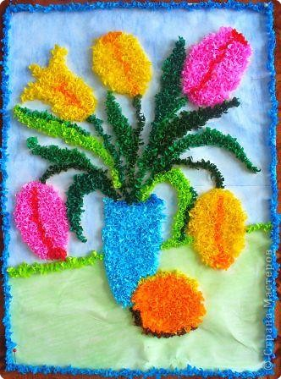
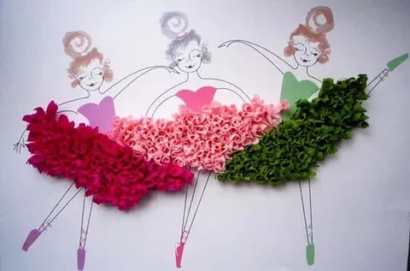
Объемная аппликация в технике“ Торцевание”.

Slide 2
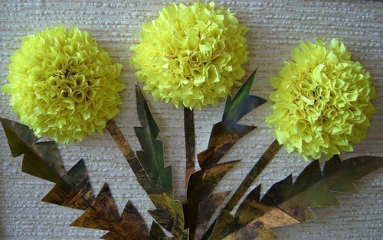
Цель: Дать представление о технике “ Торцевание”

Slide 3
Задачи:
Образовательные: Учить приемам “торцевания”; закрепить свойства бумаги.
Развивающие: Развивать мелкую моторику рук путем формирования навыков работы с гофрированной бумагой, ножницами; развивать чувства цвета.
Воспитательные: Воспитывать бережное отношение к оборудованию, аккуратность к работе.

Slide 4
Этапы
Из гофрированной цветной бумаги вырезают небольшой квадратик, размером 1 – 1 см. Для детей, пробующих впервые, можно 2 х 2 см.
На середину квадратика ставят торцом стержень (карандаш/кисточку) и плотно закручивают бумагу вокруг стержня. Получается трубочка — торцовочка.
Получившуюся маленькую торцовку, не снимая со стержня, приклеивают на заготовку и только тогда вынимают стержень.
Каждую следующую торцовочку приклеивайте рядом с предыдущей. Старайтесь ставить торцовочки плотно друг к другу, чтобы не оставалось промежутков. Мозаику в технике торцевания можно выполнять по контуру или делать сплошной.

Slide 5
Принцип технике “Торцевания”
В основе этой техники – создание изображений и предметов с помощью объемных элементов из бумаги. Объемный элемент торцевания называют «торцовкой» или «торчком». Он представляет собой сжатый в виде воронки или конуса кусочек мягкой бумаги. Именно из таких элементов и создается задуманное изделие. Каждая такая «торцовочка» как один мазок кисти в создании картины, как одна петелька в вязании или одна бусинка в бисероплетении. Торцевание – работа не сложная, но кропотливая. Она требует не только усидчивости, но и аккуратности, внимания и определенной ловкости.

Slide 6
Начинаем творить.
В правой руке у вас палочка для торцевания, в левой квадратик. Приложить бумажный листок к центру палочки аккуратно сомните бумагу обворачивая ею палочку, обжимая бумагу не надавливая слишком сильно,что бы не порвать ее. В результате получится маленький, пушистый ком. Пушистость ему придадут сложившие в складку стороны квадратика. После этого не снимая с конца стержня приклейте его к заготовки, что бы вершина конуса оказалась склеенной к поверхности заготовки, а складочки смотрели бы на вас. Чем плотнее приклеивать друг к другу тем пушистее и аккуратней оно будет выглядеть. Чем меньше вы нарежете салфетки тем красивей и элегантней будет выглядеть работа. Периодически проводите рукой по сделанной работе ( причесывание) так как станут видны пустоты которые нужно ликвидировать. Торцевание работа не сложная она требует внимания и определенной ловкости.

Slide 8
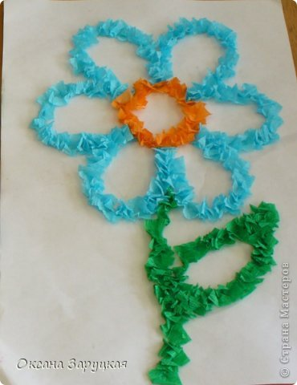
Контурное
“ Торцевание”.
Торцовки выкладываются по контуру изображения, не заполняя внутреннее пространство.

Slide 9
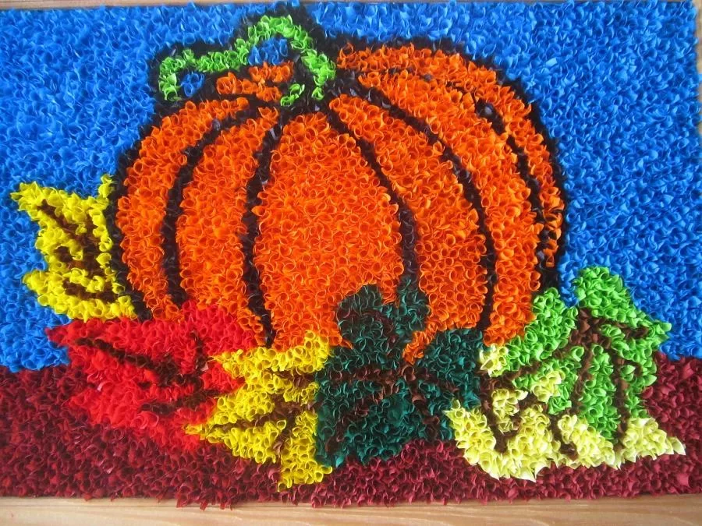
Торцевание по плоскости.
В этом случае торцовки располагают вертикально и очень плотно друг к другу на всей поверхности.

Slide 10
Объемное торцевание.
Торцовки приклеивают под разным углом наклон на поверхности листа,что позволяет создать объемное изображение.

Slide 11
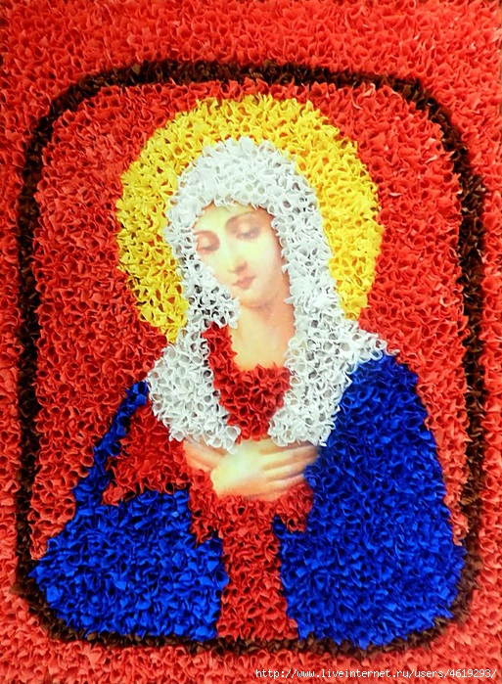
Торцевание слоями.
Торцовки вклеивают детали друг в друга. Сочетание торцовок разных оттенков и цветов дает возможность добиваться необычных эффектов и оживлять бумажные поделки.

Slide 12
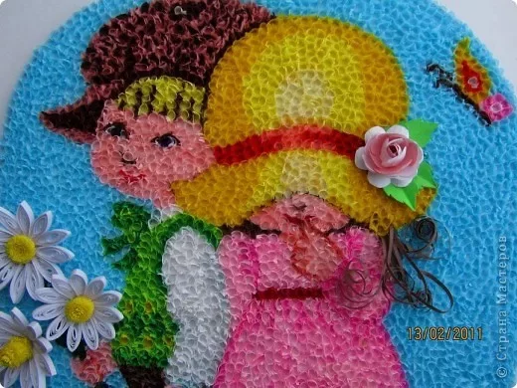
Материал.
Бумага
Клей
Ножницы
Бумага для торцевания ( гофрированная бумага или салфетки)
Торцовочный инструмент ( длинная тонкая палочка с тупым концом, стержень от ручки, карандаш, китайская палочка).

